Slide 1
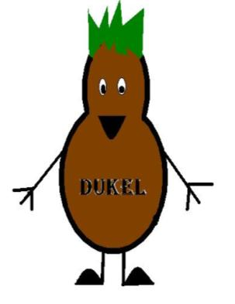
Dukel
Catálogo
I.E.S. Cañada de la Encina

Slide 2
Índice
Artesanía
Muñequit@s broche
Alimentación
Miel de Romero
Queso manchego
Queso semi-curado
Champiñón laminado/entero
Alajú
Lomo, costillas y chorizo de orza
Vinos y resoli
Fabricación propia
Llaveros Knik
Grass Potatoes

Slide 3
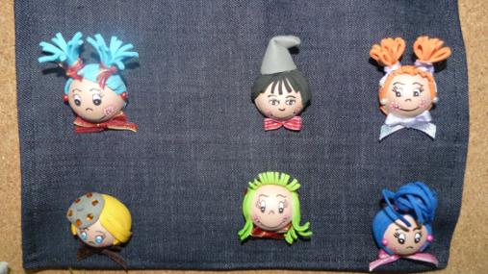
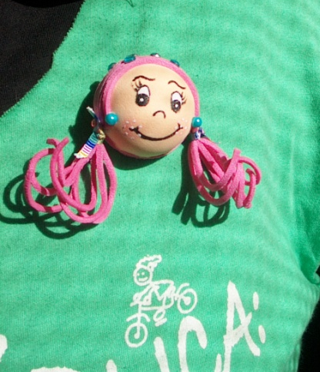
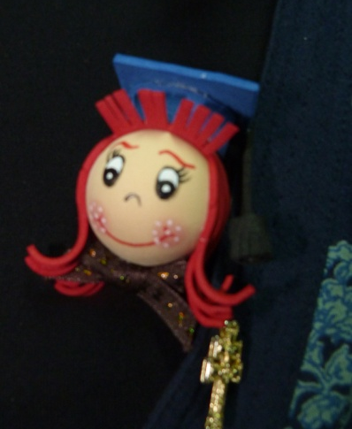
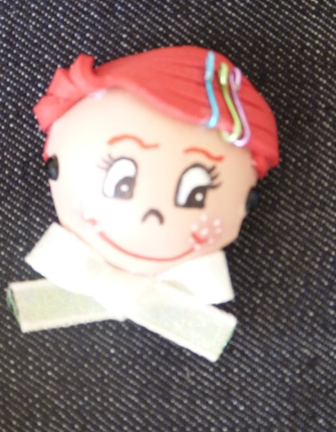
Muñequit@s broche
Broche artesanal de un tamaño aprox. De 5cm, hechas a mano y hay varios modelos.
PRECIO:
3.50€/unidad

Slide 4
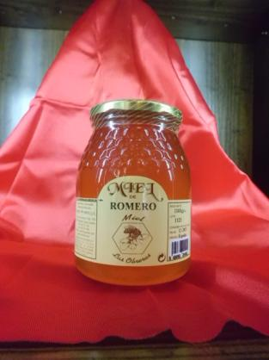
Miel de Romero
Miel de Romero de Minglanilla (Cuenca). Tarros de cristal de 1Kg
PRECIO:
6.80/Unidad

Slide 5
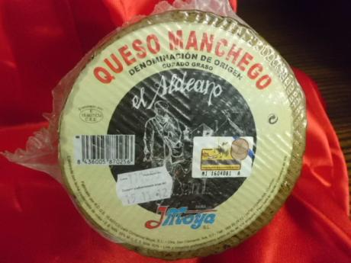
Queso manchego
Queso Manchego, de denominación de origen, 1,230Kg.
Envasado al vacío.
Precio: 15,50€/Unidad

Slide 6
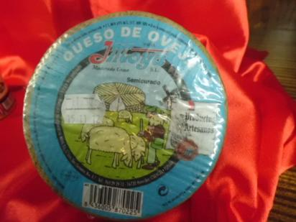
Queso semi-curado
Queso semi-curado de oveja de un1kg.
Envasado al vacío.
Precio:14,50/Unidad

Slide 7
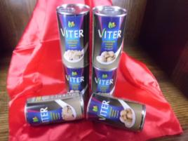
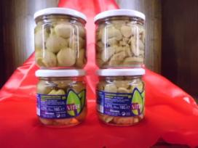
Champiñón laminado/entero
Champiñón laminado o entero enlatado o en frasco de cristal, fabricado en Iniesta (Cuenca).
Peso neto: 355g (lata)
Peso neto:275g(bote de cristal)
Precio lata: 1,20€/Unidad
Precio envase de cristal: 1,50€/ud

Slide 8
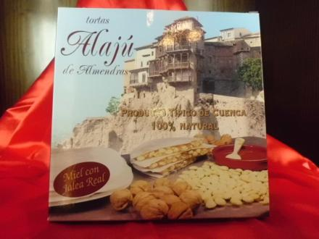
Alajú
Torta de miel y almendras típicas de Cuenca.
Peso neto: 250g aprox.
Precio: 4,90€/Unidad

Slide 9
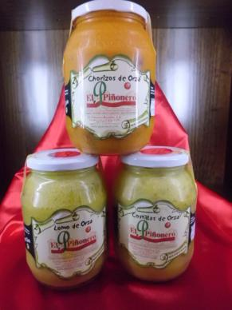
Lomo, costillas y chorizo de orza
Lomo, costillas y chorizos de cerdo, hecho según la tradición castellano-manchega conservado en aceite.
Peso neto (Todos los frascos): 1,250kg
Precio lomo: 12,40€/unidad
Precio costilla:10€/unidad
Precio chorizos: 10€/unidad

Slide 10
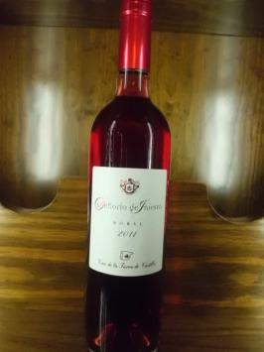
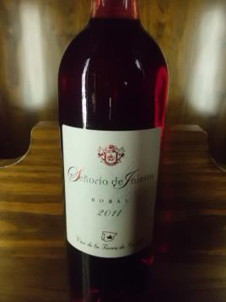
Vinos y resoli
Señorío de Iniesta rosado
Color frambuesa destacado su limpidez y su brillo intenso, muy afrutado. Perfecto para beber con arroces, pastas, marisco y pescado.
Precio: 2,10€/botella (IVA incluido)

Slide 11
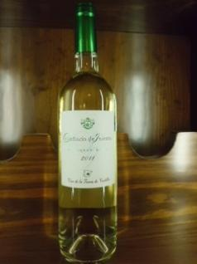
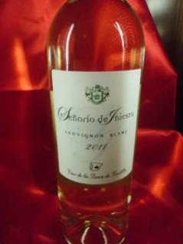
Vinos y resoli
Señorío de Iniesta Sauvignon blanc
Señorío de Iniesta de color amarillo pajizo, brillante y limpio. Con marcada acidez propia de la variedad, sabor a té verde, ideal para acompañar con mariscos, pescados y aves.
Precio: 2,10€/botella (IVA incluido)

Slide 12
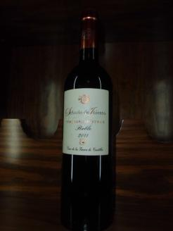
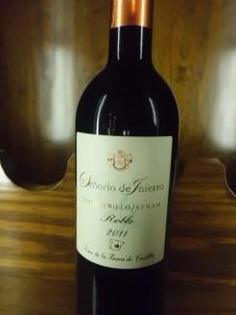
Vinos y resoli
Señorío de Iniesta tempranillo sirah
Crianza en barrica de roble. Color rojo picota con capa alta, frutas rojas junto a toques balsámicos y vainilla, ideal para acompañar con carnes de caza, cocidos y quesos curados.
Precio: 2,30€/botella (IVA incluido)

Slide 13
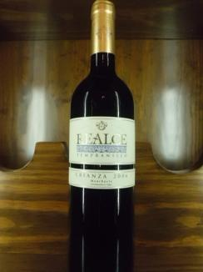
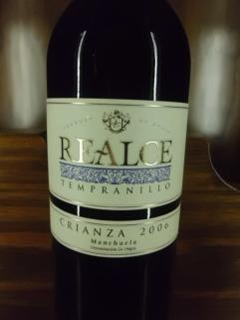
Vinos y resoli
Realce crianza 2006
Crianza de 10 meses en barrica de roble. Tempranillo 100%, de color rojo picota con ribetes violáceos y buena intensidad. Aroma frutal de frutos negro maduro, vainilla y coco. Ideal para acompañar con guisados, cocidos madrileños y carnes a la brasa.
Precio: 4,45€/botella (IVA incluido)

Slide 14
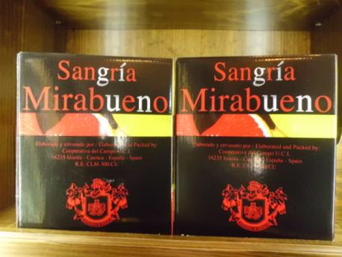
Vinos y resoli
Sangría Mirabueno
Una bebida iniestense, refrescante a base de vino tinto con extractos de frutas. Ideal para acompañar con mariscos, pescados y aves.
Contenido: 5L
Precio: 5€/unidad (IVA incluido)

Slide 15
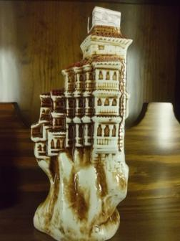
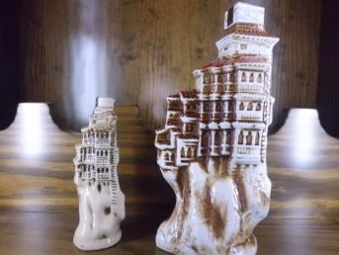
Vinos y resoli
Resoli
Licor típico de cuenca de 16º vol, presentado en botella ornamental representando las casas colgadas de Cuenca.
Botella mediana: 35cl,
Precio: 12€/botella
Botella pequeña:5cl
Precio: 6€/botella

Slide 16
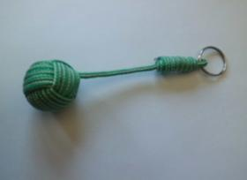
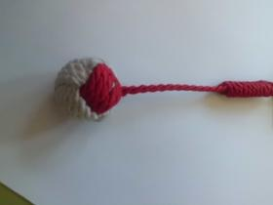
Llaveros K-ni-k
Llaveros artesanales de elaboración propia, varios modelos
Precio:
-Grande: 1.80€/unidad
-Pequeño: 0,90€/unidad

Slide 17
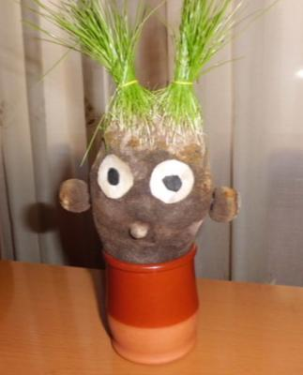
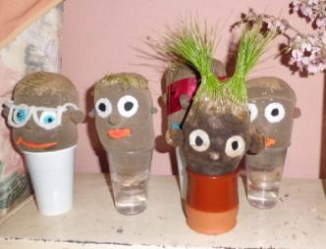
Grass Potatoes
Muñeco decorativo de unos 15cm de alto al que le crece césped de la cabeza, el cual podemos cortar, peinar o dejar crecer, hay distintos modelos.
Precio: 3,20€/Unidad

